Slide 1
Cuscuz Dimensional

Slide 2
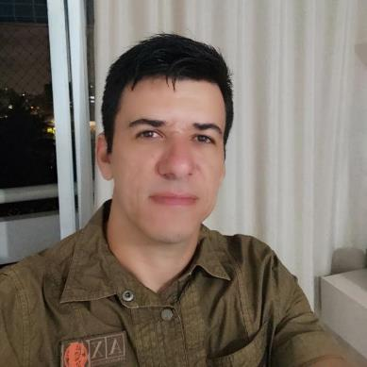
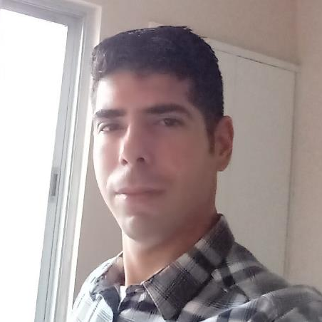

TEAM
Luiz Carlos
Luiz Valença
Mauro Simões

Slide 3
PROJETO F1
MER relacional
Criação do modelo entidade relacionamento.
Criação do bando de dados físico relacional
Gerar tabelas para criação do banco de dados físico.
Povoamento do banco de dados
Realizar inclusão de dados no banco de dados relacional para consulta.
MER Datawarehouse
Criação das tabelas Fato e Dimensão.
Datawarehouse Físico
Criação das tabelas Fato e Dimensão.
Notebooks
Criação funções para exibir resultados.
MER relacional
Criação do modelo entidade relacionamento.

Slide 4



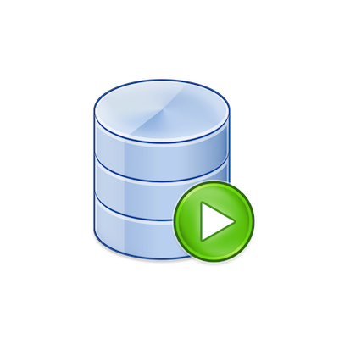





Programas Utilizados para o Projeto
Google Meet
WampServer
Colab
MySql
Excel
Github
Oracle Sql Live
PowerDesigner
Notepad++

Slide 5
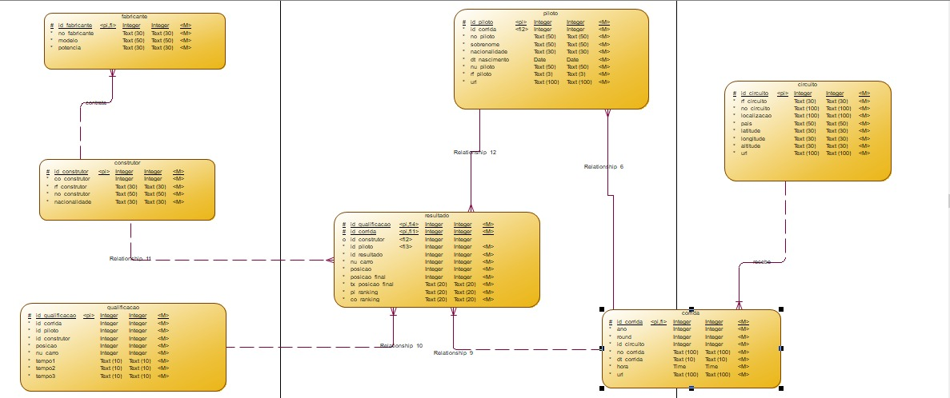
MER relacional

Slide 6
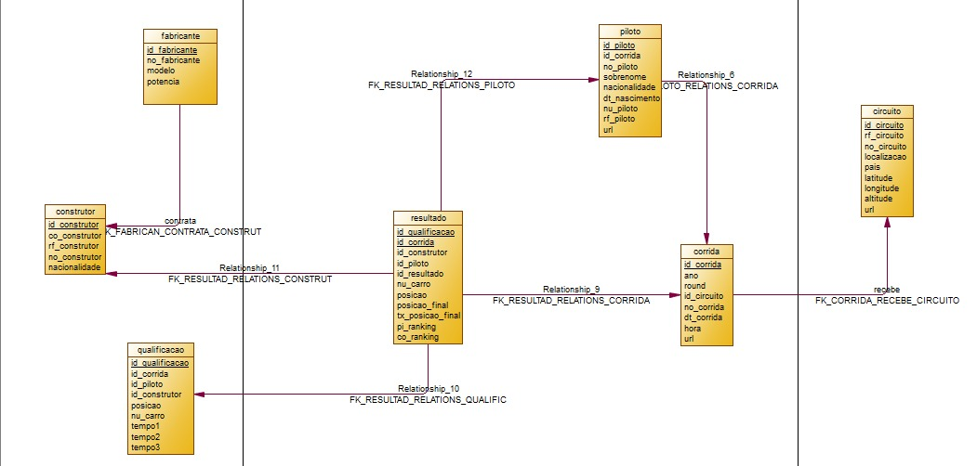
Banco de dados relacional físico

Slide 7
Demonstração Oracle SQL Live

Slide 8
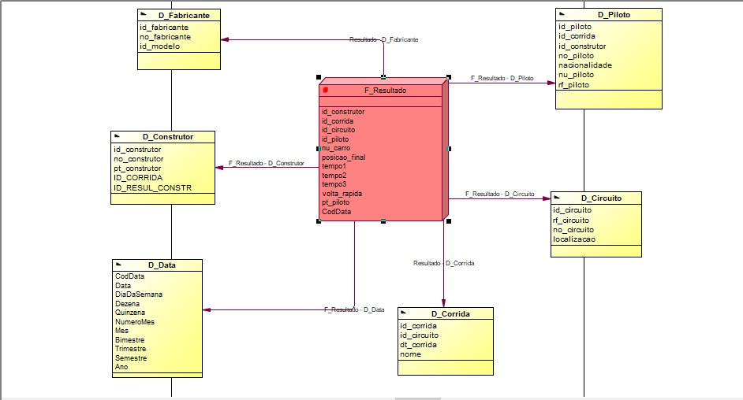
MER Datawarehouse

Slide 9
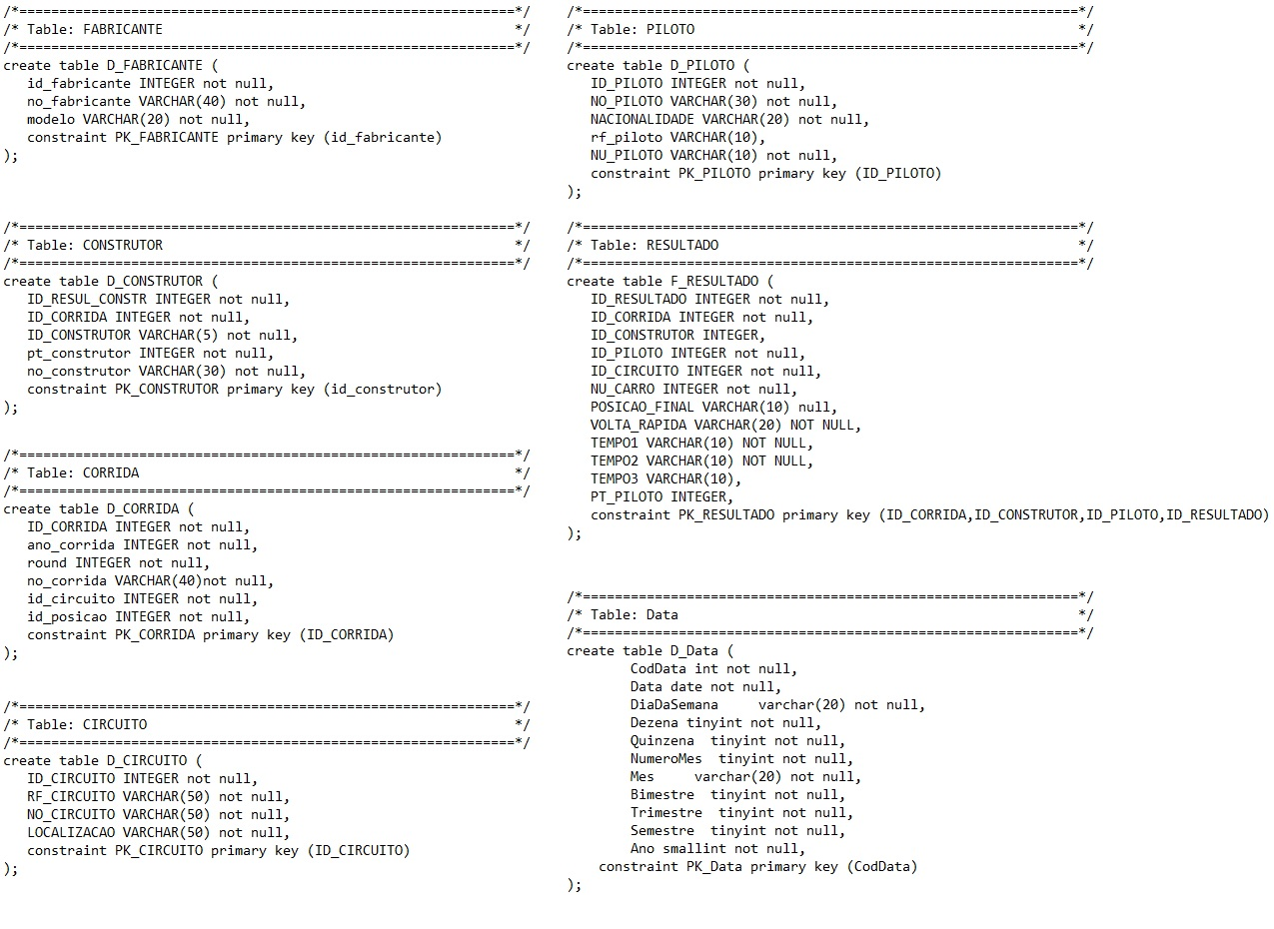
Banco de dados físico DW

Slide 10
Demonstração Colab em Python

Slide 11
Obrigado!

